Slide 1
O anúncio sobre Jesus
Antigo testamento

Slide 3
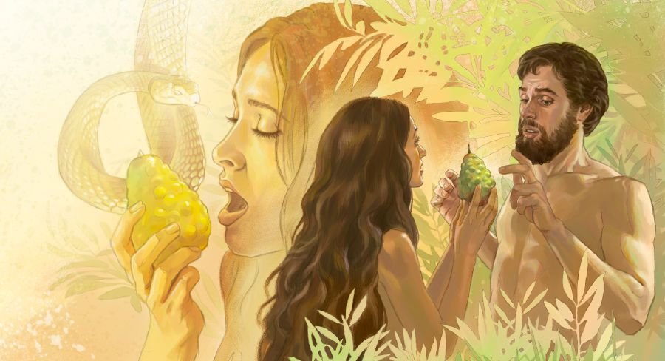

Slide 4
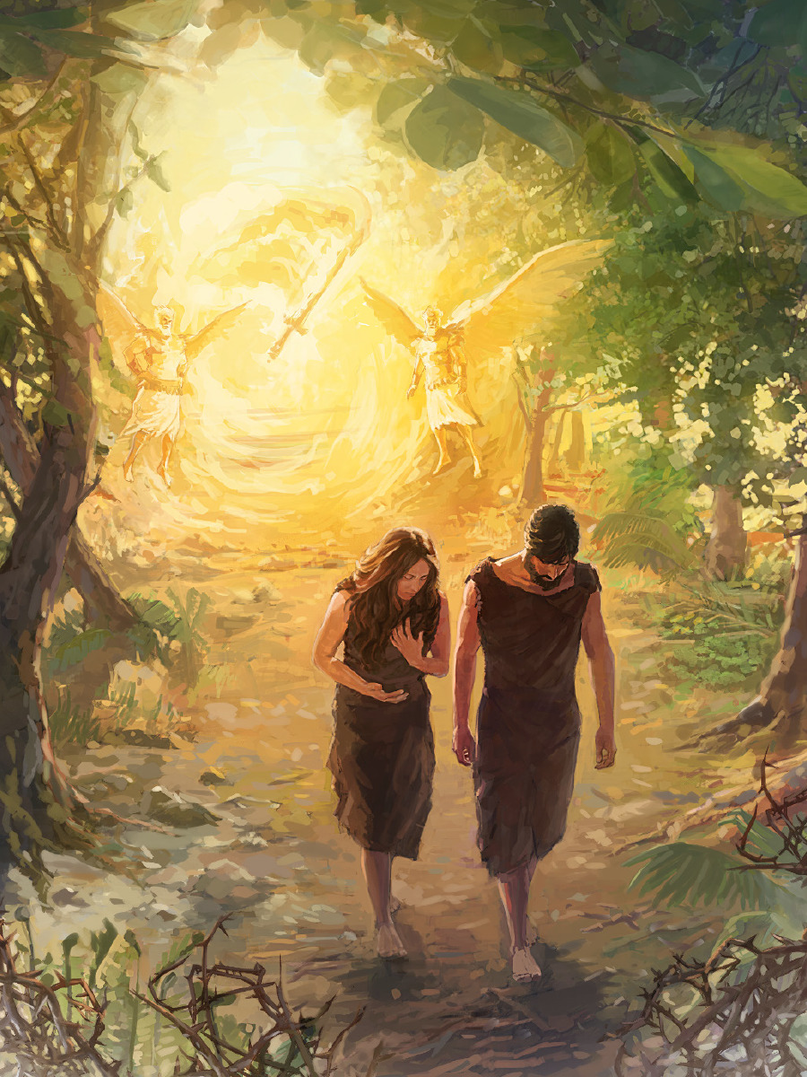

Slide 5
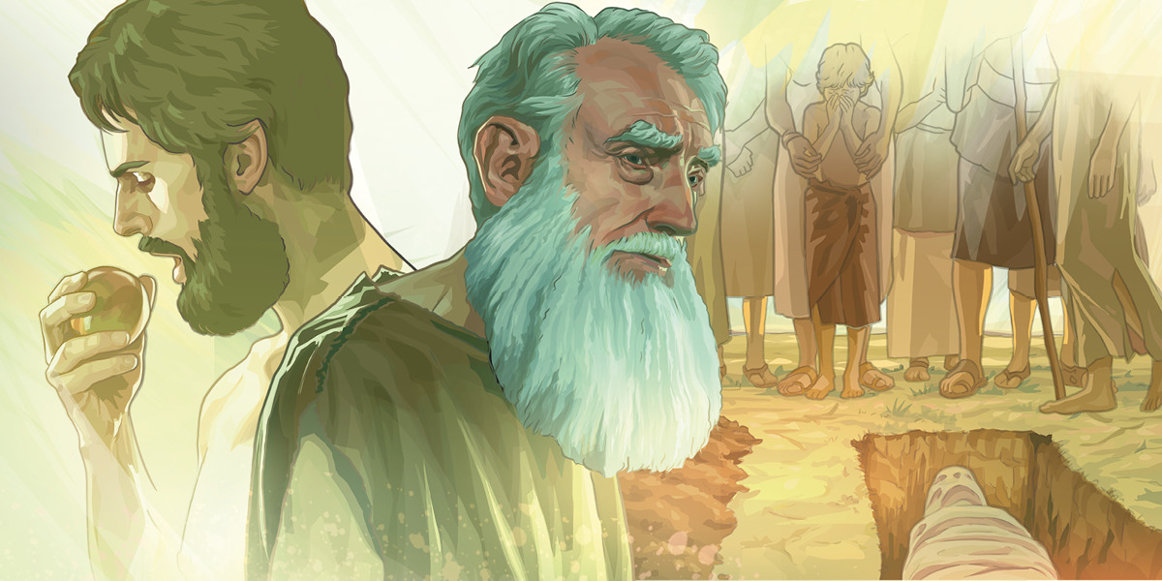

Slide 6
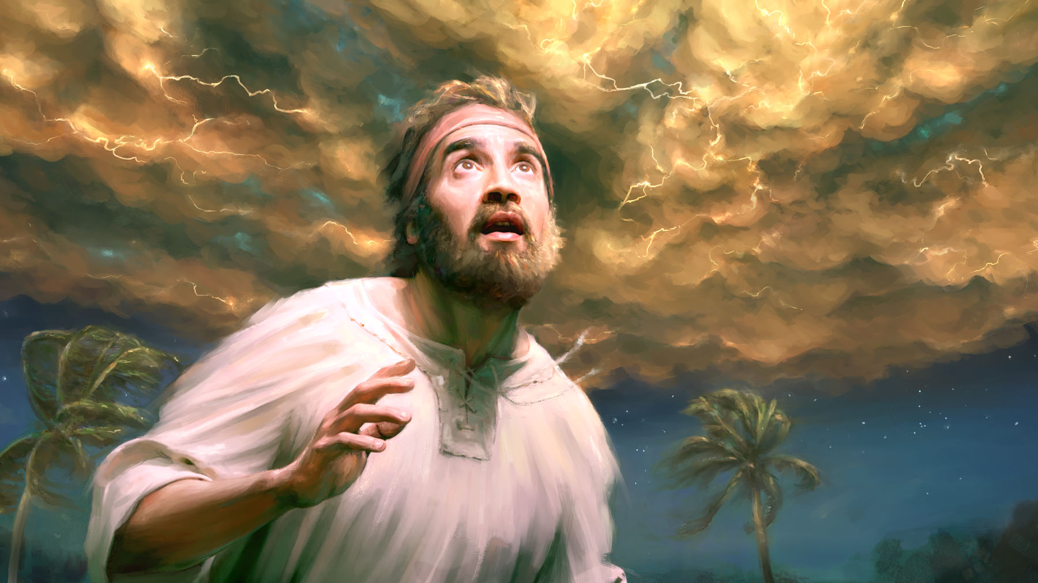

Slide 7
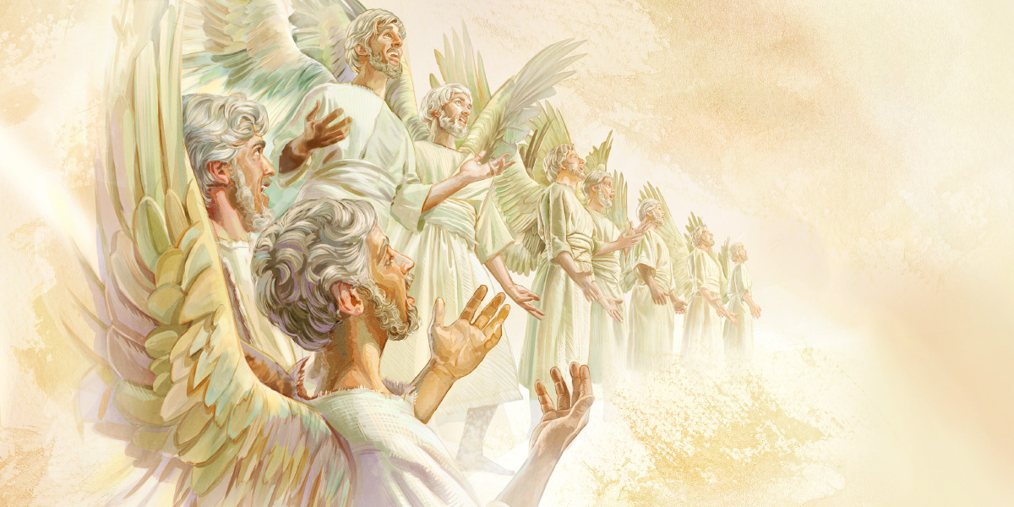

Slide 8
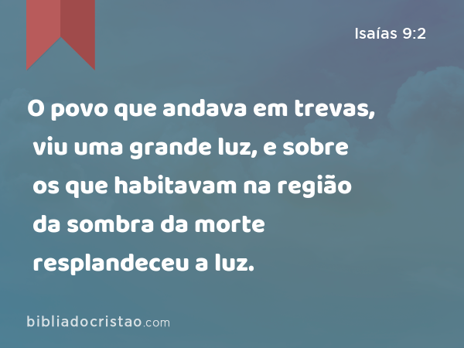

Slide 10
DESENHE A LUZ / FAÇA COLORIDO

Slide 12
